Slide 1
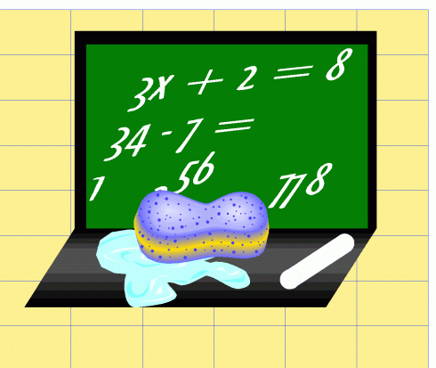

Рівняння

Slide 2

«Вчитися можна тільки весело... Щоб перетравлювати знання,
потрібно поглинати їх з апетитом»
Анатоль Франс

Slide 3
Історична довідка

Slide 4
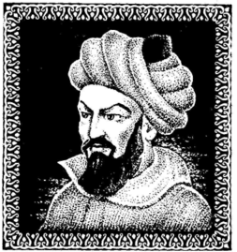
Взагалі алгебра виникла як наука про розв'язування рівнянь. Навіть сама назва “алгебра” утворилася від слова “аль-джебр” , яке відомий узбецький математик IX століття Мухаммед Аль- Хорезмі використовував у своїй книзі про розв'язування рівнянь.

Slide 5

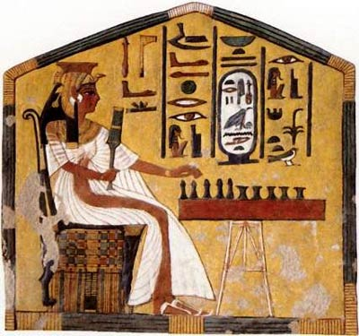
Пам'ятки стародавньої культури Єгипту свідчать про те, що вже 4 тисячі років тому задачі розв'язували за допомогою рівнянь. Невідоме число називали “хау”(у перекладі – “купа”) і позначали спеціальним знаком.

Slide 6
Загальні відомості
про рівняння

Slide 7

Рівняння – це рівність, що містить змінну.
Число, яке задовольняє рівняння, називається коренем або розв'язком рівняння.
Розв'язати рівняння – означає знайти всі його корені або показати, що їх немає.

Slide 8
Рівносильні рівняння
Два рівняння називаються рівносильними, якщо кожний розв'язок одного є розв'язком другого і навпаки. Рівняння, які не мають коренів, також вважаються рівносильними.
Наприклад, рівняння х + 2 = 5 та х + 5 = 8 рівносильні, тому що мають однаковий корінь х=3, а рівняння x² + 5 = 0 та 3x² + 1 = 0 рівносильні, так як не мають коренів.

Slide 9
Лінійні рівняння
з однією змінною

Slide 10

Рівняння вигляду ax=b, де a і b – дані числа, x – змінна, називається лінійним рівнянням. Числа a і b називаються коефіцієнтами рівняння.

Slide 11


ax=b
a≠0, b≠0
a≠0, b=0
a=0, b=0
a=0 b≠0
ax=b
х =b÷a
1 корінь, не рівний нулю.
ax=0
x=0÷a
x=0
1корінь, рівний нулю
0x=0
x-будь-яке число
Безліч коренів
0x=b
Не має коренів

Slide 12
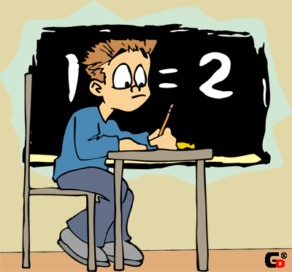
Алгоритм зведення
рівняння до лінійного
Позбутися знаменників.
Розкрити дужки.
Перенести члени зі змінними в ліву частину рівняння, а інші – у праву.
Звести подібні доданки.

Slide 13
Способи розв'язування рівнянь

Slide 14
Розкриття дужок і перенесення доданків з однієї частини рівняння в іншу
12(х - 2) = 3(2х - 8)+9
12х - 24 = 6х - 24 + 9
12х - 6х = 24 - 24 + 9
6х = 9
х = 1,5

Slide 15
Множення обох частин рівняння на одне і те ж число, щоб позбутися дробових чисел.
7
2
* 9
х + 3 =
х + 5
-
-
9
3
7х + 27 = 6х + 45
х = 18

Slide 16
Ділення обох частин рівняння на одне і те ж число.
-40(-7х + 5) = -1600
: -40
-7х + 5 = 40
-7х = 40 - 5
х = -5
-7х = 35

Slide 17
Визначте, які з чисел в середньому стовпчику є коренями даних рівнянь.
20х+40х=240
0
8,5:z(0,11-z)=8,5
4
9
100у+6у-2у=416
t(70-t)=0
-
14
70
8,8х-1,6х=72
0,14у:(0,07у)=2
100
у(у-100)=0
(600-k):k=14
200
(3,2:х)(0,8:х)=0
0,8x:0,2=0,8

Slide 18
Розв'яжіть самостійно:
3х = х + 4
х = 2
у = 3у + 2
у = -1
1
х = 18
х + 12 = х
-
3

Slide 19
РОЗВ’ЯЖІТЬ РІВНЯННЯ:
4х
- 8
= 6
- 3х
Розв'язання:
4х
- 8
= 6
- 3х
+
+
7х = 14
х = 2

Slide 20
Знайдіть і виправте помилки в розв'язанні рівняння:
5х - 8 = 4 - 8х
Розв'язання:
5х - 8х = 4 + 8
+
13х = 12
- 3х = 12
х = 12 ( - 3)
12
х =
-
13

Slide 21
Розвяжіть рівняння:
х = 23
3(х - 5) = 2(х + 4)
х = 4
3(5 - х) + 13 = 4(3х - 8)
4(2х + 3) - 5(5 - 4х) = (2 - 3х)(-9)
х = -5

Slide 22
Підведемо
підсумки

Slide 23

Рефлексія
Чи вдалося вам заповнити прогалини в знаннях?
Чи продуктивною була ваша робота на уроці?
Що нового дізналися?

Slide 24
Домашнє завдання
Вивчити конспект.
Обов'язковий рівень: розв'язати №93.
Високий рівень:при яких значеннях a і b рівняння (a+b)x+(a-b)x-2ax=ab не має жодного розв'язку.

Slide 25

Дякую за урок!

